Slide 1
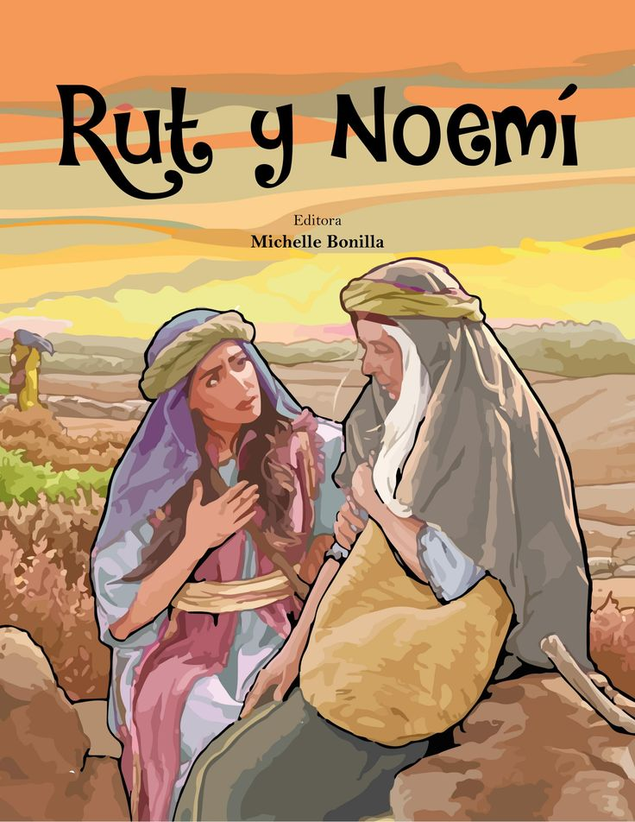
Lección 11
14 de junio 2025
RUT Y ESTER
TEXTO CLAVE: Ester 5:2
Escuela Sabática – 2° Trimestre de 2025

Slide 2
I. OBJETIVO: ¿Qué enseñar?
Aprendamos a ser un discípulo firme y perseverante.
APRENDIZAJE POR NIVELES:
SABER: Entender sobre las historias de Rut y Ester.
SENTIR: El deseo de ser firme en los principios y perseverante.
HACER: La decisión de ser firme en los principios y leal hasta el final.

Slide 3
II. MOTIVAR: ¿Cómo motivar y cómo enseñar?
Con preguntas motivadoras, presentando necesidades y casos de la vida:
¿Qué enseñanzas nos da la historia de Rut?
¿Booz revela la imagen de nuestro Redentor Jesucristo?
¿Qué aprendemos de la historia de Ester?

Slide 4
III. EXPLORA: 1.¿Qué enseñanzas nos da la historia de Rut? Rut 1:8, 14- 17
La humildad, y la fidelidad; la historia nos relata con las siguientes palabras: “lloraron y Orfa besó a su suegra, más Rut se quedó con ella. Noemí dijo: He aquí tu cuñada se ha vuelto a su pueblo y a sus dioses; vuélvete tras ella.
Respondiendo Rut: No me ruegues que te deje, y me aparte de ti; porque donde quiera que tu fueres, iré y, donde quiera que vivieres, viviré. Tu pueblo será mi pueblo , y tu Dios mi Dios, así me haga Jehová, solo la muerte hará separación entre nosotras dos.” (Rut 1:14- 17)
Por su fidelidad, fue aceptada en el pueblo de Dios y forma parte de la genealogía del Mesías.’ (GEB 123)

Slide 5
2. ¿Booz revela la imagen de nuestro Redentor Jesucristo? Rut 2:5- 20
Sí, “Los cristianos han entendido desde hace mucho tiempo que Booz es un tipo de Cristo, no solo nuestro Creador, sino también quien eligió convertirse en nuestro Pariente; es decir, en un ser humano real, de carne y hueso.” (GEB 117)
Noemí había perdido los derechos de posesión de las propiedades de su esposo fallecido. “Ella esperaba que Rut pudiera casarse con un pariente cercano de su difunto esposo y concebir un niño que perpetuará el linaje de Emilec.” (Id)
Booz se casó con Rut, así fue redimida, nació su hijo Obed. “Obed es el padre de Isaí, padre de David.” (Rut 4:17)
Notes:
GEB

Slide 6
3. ¿Qué aprendemos de la historia de Ester? Ester 3:1-14
Ser prudentes, hacer siempre el bien, y confiar en Dios, en todo momento. Ser leal como Mardoqueo.
“La historia de Ester incluye a Amán, un personaje ávido de poder, a quien se había otorgado un elevado grado de prominencia en el imperio, por encima de los demás príncipes.”(Est. 3:1; GEB 119)
“Amán se da cuenta de que Mardoqueo, uno de los elegidos de Dios, no se arrodillaba ante Amán. Por lo tanto, se llenó de ira (Est. 3:5, 6) y se empeñó en borrar a todo el pueblo de Mardoqueo de la faz de la tierra.” Dios liberó al su pueblo, como lo hará en el fin del tiempo. (Id; Est. 7:1- 9)

Slide 7
IV. APLICA: ¿Qué debo sentir al recibir estos conocimientos?
El deseo de ser leal hasta la muerte, siempre hacer el bien y agradar a Dios.
¿Deseas ser leal a tu Redentor?
¿Cuál es tu decisión?
V. CREA: ¿Qué haré para compartir esta lección la próxima semana? Crear oportunidades y compartir sobre las historias de Rut, Booz, y de Ester. Amén

Slide 8
Créditos
DISEÑO ORIGINAL
Lic. Alejandrino Halire Ccahuana
http://decalogo-janohalire.blogspot.com/p/escuela-sabatica.html
Distribución
Recursos Escuela Sabática ©
Para recibir las próximas lecciones inscríbase enviando un mail a:
www.recursos-biblicos.com
Asunto: Lecciones en Powerpoint
RECURSOS ADVENTISTAS
Recursos gratuitos
http://decalogo-janohalire.blogspot.com/
https://es.slideshare.net/ahalirecc
Recursos
Escuela Sabática

